Slide 1
Introduction
Mesh Shading
Pipeline
Yang Yun, 2024/11/06
Notes:
各位同学大家好啊，今天我来介绍一下一条全新的GPU渲染管线，Mesh Shading Pipeline。截至目前，显卡提供提供了三个不同的可编程渲染管线：Vertex-Fragment渲染管线，Ray Tracing渲染管线与Mesh渲染管线。再加上可以进行通用计算的Compute管线，这四条可编程管线为应用程序开发人员提供了对GPU硬件的细粒度操作。

Slide 2
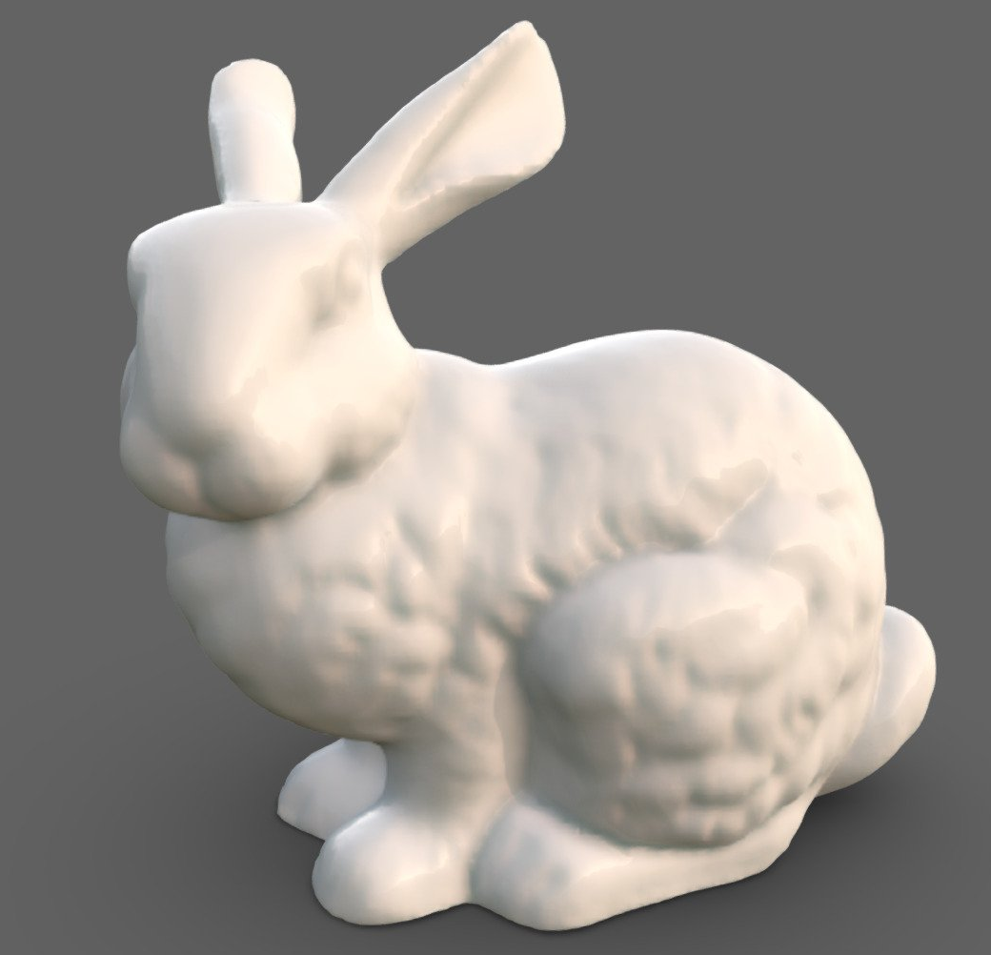
Graphic Pipeline – Traditional
Vertex Data
Input Assembly
Vertex
Shader
Tessellation Control Shader
Tessellator
Tessellation Eval Shader
Geometry Shader
Rasterizer
Fragment Shader
Pixel Op
Notes:
1992年，SGI发布了OpenGL 1.0。在OpenGL 1.0时代，三角形的渲染使用立即模式，渲染管线是固定的，应用开发人员只是负责上传几何数据，选择灯光与光照模型，OpenGL通过这些场景描述来渲染画面。
2004年，OpenGL 2.0首次引入了可编程渲染管线，在管线中，用户可通过编写vertex shader以自定义方式实现几何数据的坐标变换，编写fragment shader以实现逐像素的颜色输出。
2009年，OpenGL 3.0版本引入了geometry shader，紧接着顶点着色器的输出，以产生新的图元。
2010年，OpenGL 4.0版本引入了tessellation shaders，tessellation shaders位于vertex shader后，geometry shader前。其可编程部分分为两个子阶段，分为tessellation control shader与tessellation evaluation shader。tessellation control shader接受Vertex Shader输出的控制点，并指定Patch边缘与内部的细分因子，tessellator会根据控制点与细分因此，细分此patch，生成更多、更小的几何片段。Tessellation evaluation shader接受tessellator产生的细分后的控制点与细分因子，并插值得到最终的顶点位置。
然后，按图中部分从头讲一遍流水线…

Slide 3
Graphic Pipeline – GPGPU
Compute Shader
Uniform Variables
Buffers
Textures
Images
Shader Storage Buffer
Read Only
Read/Write
Notes:
GPU优秀的并行能力吸引了很多做科学计算的研究人员的注意。为了加快各自领域中问题求解的速度，研究人员通过将自己领域中的计算对象翻译为GPU着色程序所能接受的输入输出，进而编写着色代码，进行对象的计算。例如，如果要求两个800 * 600的矩阵之和，我们可以首先在GPU端分配两个Texture2D对象以存储A与B，并绑定到OpenGL的状态机上作为输入，同时，我们再创建一个Framebuffer，并在其颜色缓冲插槽中附加上一个Texture2D对象作为输出。然后我们设置Viewport为800*600，绑定Framebuffer，激活纹理A与B，并调用图形API绘制一个覆盖整个屏幕的矩形。在片段着色器中，我们通过纹理采样的方法，获取对应位置上的元素，并将结果写到第三个Texture2D对象里。
随着2006年，Nvidia推广CUDA后，这一现象得到了显著的改观。CUDA提出一个统一计算模型，允许开发人员直接分配GPU端的线性内存，并通过编写核函数的方式读取数据进行计算。CUDA C风格的代码比着色器语言GLSL/HLSL更受开发人员的欢迎。虽然在短期内使得Nvidia股价跌掉70%后，但随着比特币挖矿热潮的到来与深度学习的强势崛起，2024年10月26日，Nvidia的股价一度超过苹果，成为全球市值最高的公司。2006年底的Nvidia股价为0.52美元，而2024年的Nvidia股价为139.91美元（269倍）。2006年深圳的平均房价是9230元/平方米，而2024年则为56787元/平方米（6.15倍）。可见如果穿越时空，应该掏空六个钱包购买Nvidia的股票，而不是掏空六个钱包购买中国的商品房。
当CUDA被提出并取得成功后，越来越多的硬件开发厂商顺应了GPGPU的趋势。于是2012年8月6日，随着OpenGL 4.3的发布，compute shader也正式进入了OpenGL的核心功能。Compute shader与CUDA极为相似，例如uniform block就是CUDA的constant memory, shader storage buffer就是CUDA的device buffer。WorkGroup就是CUDA的block，Subgroup就是CUDA的warp，同时，两者都有shared memory、texture等概念。在OpenGL中，Compute Shader可以读取Uniform变量、Buffer内容、Texture、SSBO、Image中的内容，进行必要的运算，并将结果写到Images和SSBO中。
由于Compute Shader与Rasterization Pipeline并不一定共用一个命令队列，两者之间需要必要的数据同步，才能使程序正常运行，否则会导致data race。

Slide 4
Graphic Pipeline – Traditional
Vertex Data
Input Assembly
Vertex
Shader
Tessellation Control Shader
Tessellator
Tessellation Eval Shader
Geometry Shader
Geometry Phase
Rasterizer
Fragment Shader
Pixel Op
Notes:
我们将Vertex Shader + Tessellation Shader + Geometry Shader共同称为渲染管线的几何阶段，因为这三个Shader往往只对图元的几何做变换。
传统的管线有如下缺点
1）在顶点进入Vertex Shader前，有额外的Input Assembly阶段，该阶段可能在某些硬件上存在性能瓶颈。
2）用户难以自由控制顶点与索引数组的数据排列方式，顶点着色器中会被光栅器丢弃的三角形可能也需要进行顶点变换，这浪费了硬件性能。
3）几何着色器对硬件驱动来说极不友好，很多硬件的几何着色器实现都非常低效。WebGL甚至抛弃了对几何着色器的支持。在Apple的M1芯片上情况有所不同，尽管可以通过OpenGL调用几何着色器，但其实现不是硬件完成的，而是软件完成的。另外Apple的Metal图形API也废弃了几何着色器阶段。
4）上述几个步骤之间的数据传输有性能损耗

Slide 5
Graphic Pipeline – Mesh
Vertex Data
Task
Shader
Work Generation
Reinvented with Compute Shader
Mesh
Shader
Geometry Phase
Rasterizer
Fragment Shader
Pixel Op
Notes:
在GPGPU(Compute Shader)的想法取得成功后，硬件设计上，专门给Vertex Shader和Fragment Shader设计的硬件，统一被流式处理器（CUDA core）取代。这也推动了硬件研发人员重新思考渲染管线的设计：与其增加越来越多的可编程接口来满足用户不断变化的需求，不如把几何阶段的数据解析与变换交给用户，由用户提供给光栅器图元的齐次坐标。而几何数据的解析与变换完全可以由暴露给软件开发人员以运行在cuda core上的线程与SM中的shared memory实现。
这便是新的几何处理阶段，由Task Shader与Mesh Shader构成。其中Task Shader是一个可选阶段，Task Shader用于发射Mesh Shader（这与Tessellation Control Shader决定Tessellation Evaluation Shader的原理类似），而Mesh Shader则是必选阶段，Mesh Shader产生的图元将交给光栅器生成屏幕上的像素。
对于那些质疑Task Shader到Mesh Shader是一个低效的动态并行（dynamic parallism）的观众。不妨想想如下的使用场景：如果一个头发渲染的场景。头发由样条曲线描述。
在传统管线中，我们需要首先使用一个compute shader，来根据距离、可见性等创建渲染头发的所有几何数据，并将它们写入一个分配好的GPU Buffer中。在工作完成后，我们需要启动渲染管线，从buffer中解析数据，并送入光栅器光栅化。
而对于mesh shading pipeline, 我们只要使用一个绘制命令启动渲染管线，task shader和mesh shader会根据规则产生几何数据，并直接将它们交给光栅器光栅化。
在mesh shading pipeline中，我们避免了动态global memory的分配，并避免了需要在CPU端设置memory_barrier来同步两个GPU程序的运行。这是因为Compute管线与Rendering管线不一定在GPU的一个工作队列里。

Slide 6
Mesh Shading Pipeline – Hardware Support
Nvidia
AMD
Apple
Intel
GeForce 20 Series
GeForce 16 Series
GeForce 30 Series
GeForce 40 Series
RX 6000 Series
RX 7000 Series
M1
M2
M3
A Series
DG2 GPU
Above Turing
Above RDNA2
M Series and A Series
Modern Integrated GPU
Notes:
2018年，Nvidia首先在Turing系列芯片中引入了Mesh Shading Pipeline。如前所述，其实Mesh Shading Pipeline的硬件实现并不会比原先传统管线与计算管线更为复杂，其所需要的WorkGroup、shared memory与SSBO的概念已由Compute Shader实现，由Task Shader发射Mesh Shader的做法也在Tessellation Shader中出现，而光栅化部分与Fragment Shader部分则无需更改。可见，我个人猜测，在现代图形硬件上实现Mesh Shading Pipeline不需要额外引入新的硬件单元。
上图列出了目前硬件对于Mesh Shading Pipeline的支持。(连Intel的集显都能支持）

Slide 7
Mesh Shading Pipeline – Platform API/Shading Language
 | DirectX 12 | Vulkan | OpenGL | Metal
Optional Stage | Amplification Shader | Task Shader | Task Shader | Object Shader
Primitive Support | Triangle, line | Triangle, line, point | Triangle, line, point | Triangle, line, point
Grid dimensions | 3D | 3D | 1D | 3D
Task shader output | Groupshared T t; | taskPayloadSharedEXT T t; | taskNV out T { ... } t; | object_data Payload& t;
Task dispatch call | DispatchMesh(x, y, z, []) | EmitMeshTasksEXT(x, y, z) | gl_TaskCountNV | mesh_grid_properties ::set_threadgroups_per_gird(uint3);
Mesh shader input | in payload T t; | taskPayloadSharedEXT T t; | taskNV in T { ... } t; | object_data const Payload& t;
Mesh geometry output maximum size | out vertices vec3 vertices[#V] out indices uint3 indices[#P] | layout(max_vertices =#V, max_primitives =#P) out; | layout(max_vertices=#V, max_primitives=#P) out; | metal::mesh<V, P, #V, #P, T>
Mesh shader primitive geometry output | vertices indices SetMeshOutputCounts(#V,#P) | gl_MeshVerticesEXT gl_PrimitiveTriangleIndicesEXT SetMeshOutputsEXT(#V,#P) | gl_MeshVerticesNV gl_PrimitiveIndicesNV gl_PrimitiveCountNV | metal::mesh::set_vertex(i, v) metal::mesh::set_index(i, p) metal::mesh::set_primitive_count(n);
Mesh shader culling | primitives[idx].SV_CullPrimitive | gl_MeshPrimitivesEXT[idx]. gl_CullPrimitiveEXT |  | metal::mesh::V::primitive_culled
Basic function call | DispatchMesh(x, y, z); | vkCmdDrawMeshTasksEXT(cb, x, y, z); | glDrawMeshTasksNV(first, cnt); | drawMeshThreadgroups( MTLSize(x, y, z), threadPerObjectThreadGroup, threadPerMeshThreadGroup);
Notes:
在软件层面，DirectX12、Vulkan、OpenGL与Metal均推出了自己的API。各个不同API存在着细微的差异。值得指出的是Vulkan其实既可以开启EXT拓展，使用上表中Vulkan的GLSL语法，也可在装有Nvidia显卡的机器上开启NV拓展使用OpenGL中的GLSL语法。
重点讲一下task shader的差异与OpenGL含NV拓展的GLSL语法

Slide 8
Mesh Shader – Cheat Sheet
Mesh Shader
CUDA
(global) workgroup
grid
local workgroup
block
work item
thread
(num_group_x, num_group_y, num_group_z)
<<<gridDim, >>>
(local_size_x, local_size_y, local_size_z)
<<<, blockDim>>>
gl_NumWorkGroups
gridDim
gl_WorkGroupSize
blockDim
gl_WorkGroupID
blockIdx
gl_LocalInvocationID
threadIdx
gl_GlobalInvocationID
blockIdx ⊙ blockDim + threadIdx
gl_LocalInvocationIndex
threadIdx.z * blockDim.x * blockDim.y
+ threadIdx.y * blockDim.x + threadIdx.x
Notes:
对于CUDA开发人员，以CUDA的术语来理解Compute Shader/Mesh Shader中的术语更有记忆点。

Slide 9
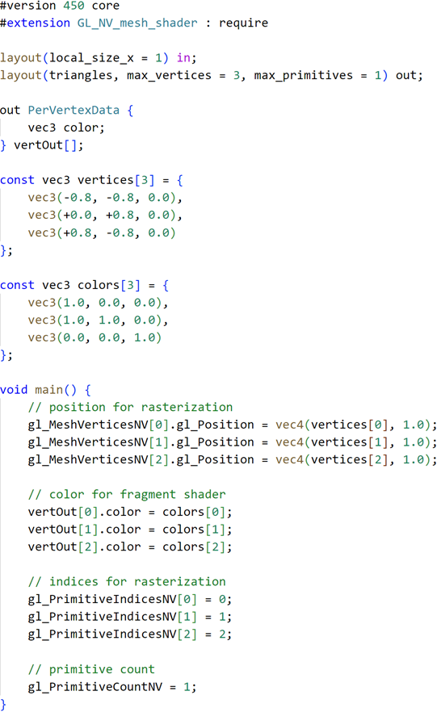
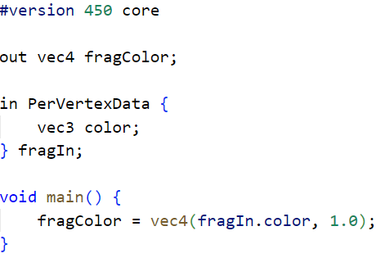
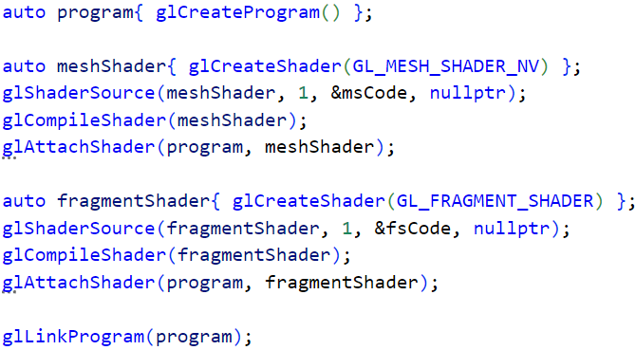
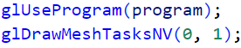
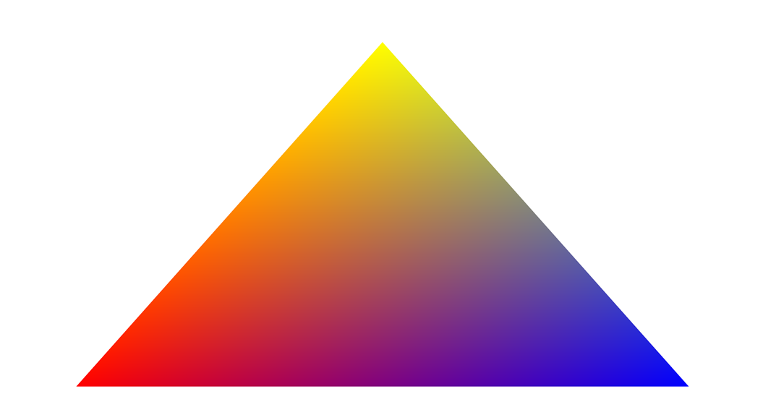
Mesh Shader – Triangle
Notes:
一个三角形的例子，从左到右分别是MS、FS、Shader Compile、DrawCall Dispatch
首先，我们在CPU端发射一个Mesh Shader Block, 这个Block中只有一个工作的thread，这个thread负责填写一个三角形的所有信息。没有任何并行的部分。
MS主要要填写gl_MeshVerticesNV[].gl_Position, gl_PrimitiveIndicesNV与gl_PrimitiveCountNV这几个变量。

Slide 10

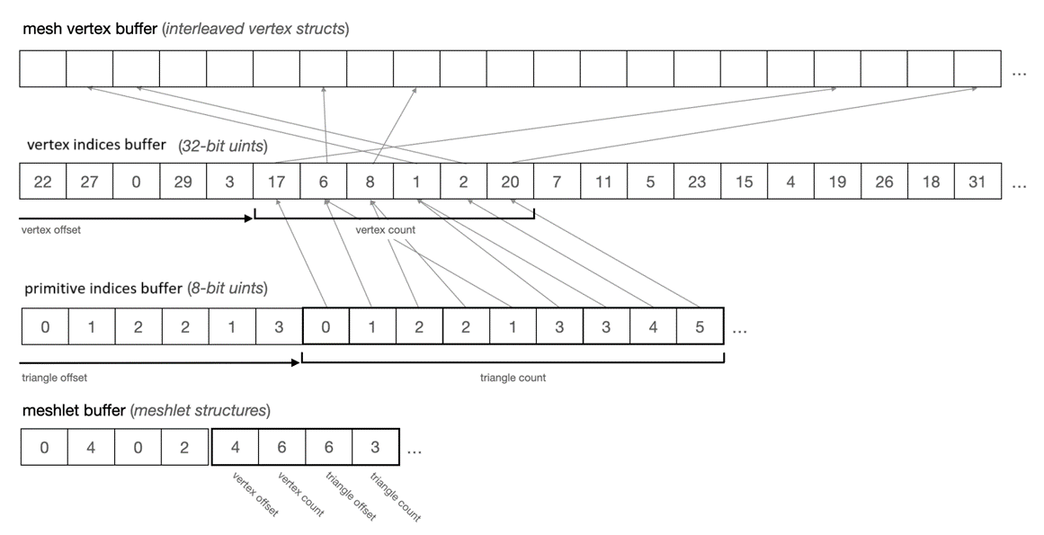
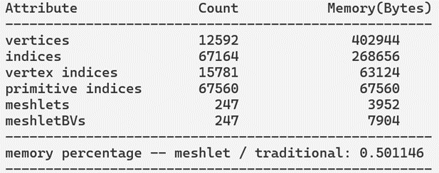
Mesh Shader – Meshlet
Notes:
将一个大的模型拆分为若干个小的Cluster的做法，早在2015年就被提出过，并最早应用于游戏刺客信条（Assassin’s Creed）中。尽管当时的渲染管线还是传统管线，这种拆分方法依然提供了更细粒度的剔除可能，并极大地减少了GPU需要绘制的三角形个数。
Mesh Shading Pipeline在绘制模型时也受到了这种做法的启发，我们首先将每个Model拆分为若干个连通的小片，每个小片就是一个Mesh Cluster，包含一定数量的三角形，也可称为Meshlet。
由于GPU硬件限制，每个线程组能够输出的顶点个数与索引个数有限，通常在256到1024之间（可调用对应的图形API对显卡进行查询）。Nvidia官方建议保证Meshlet的顶点个数等于64个，三角形个数为126个时，此时mesh shader的工作效率最高，而AMD官方则建议保证顶点个数为128个，三角形个数为256个时，此时mesh shader工作效率做高。因此，我们可以按照这个指导标准来划分原始网格，使得每个meshlet的值尽可能等于官方建议值。
下面来谈谈如何将这种想法用实际的数据结构表示。在传统的渲染管线中，物体的几何由一个顶点数组与一个索引数组表示。在新的Mesh Shading Pipeline中，索引数组被拆分为三个数组 vertexIndices, primitiveIndices与meshlets。
首先是VertexIndices数组，这里存储了对每个顶点的索引。一个meshlet对应的索引值就是该数组中连续的一段，为极致压缩数据，这一段中的索引值是两两不同的。
其次是primitiveIndices数组，这个数组存储了一个顶点索引的索引，通过数组中的元素，再加上meshlet的偏移值，我们就可得到Vertex Indices Buffer中元素的索引，及三角形的顶点索引。由于一个meshlet的顶点个数不超过64/128，因此，primitive indices buffer中的元素值不会超过127，可用8bit的uint8_t编码。
最后是meshlet数组，该数组存储了一个meshlet在Vertex Indices Buffer中的偏移值与顶点个数，在Primitive Indices Buffer中的偏移值与三角形个数。
对于右侧的马模型，一共12592个顶点，67164 / 3 = 22388个三角形，总共可以拆分为247个meshlet，可以看到，使用三个数组代替indices buffer，使得原本索引部分的存储空间从减少了50%

Slide 11
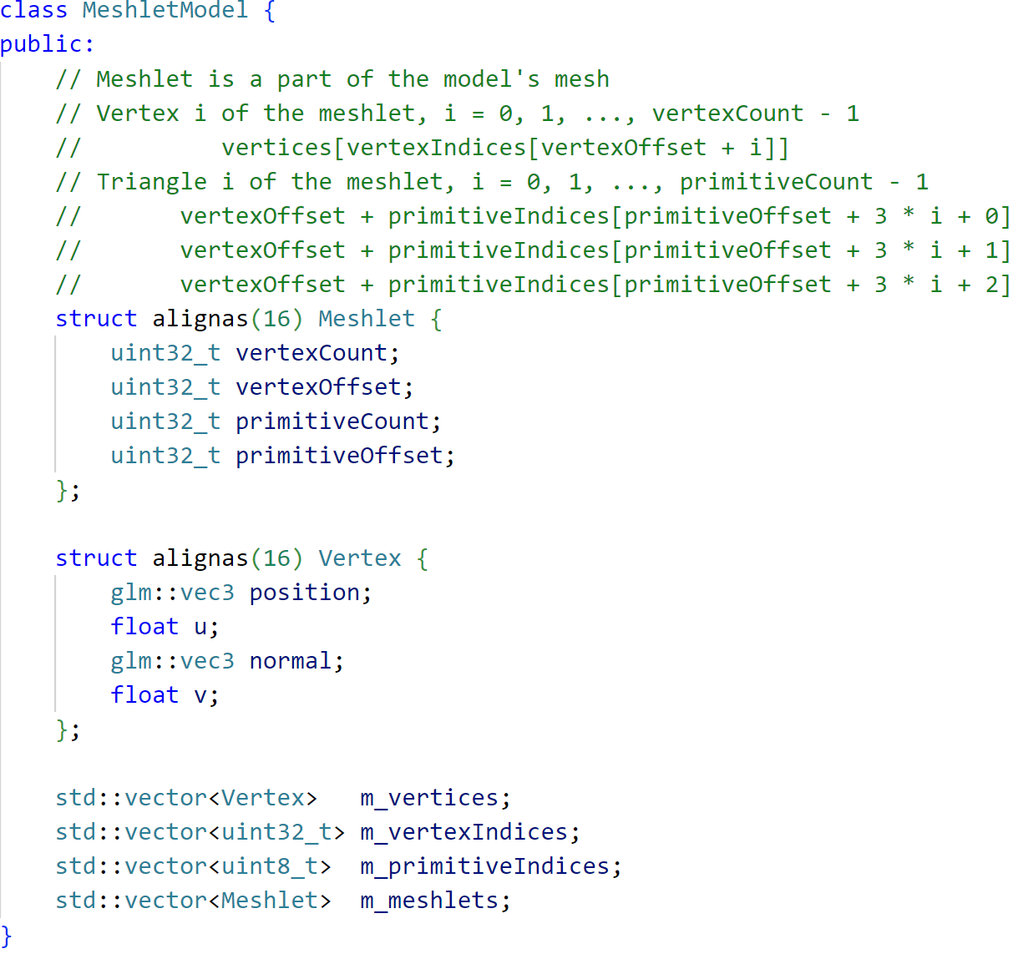
Mesh Shader – Meshlet
Notes:
将上述想法写成C++代码，我们可以这样定义一个Meshlet化了的模型。

Slide 12
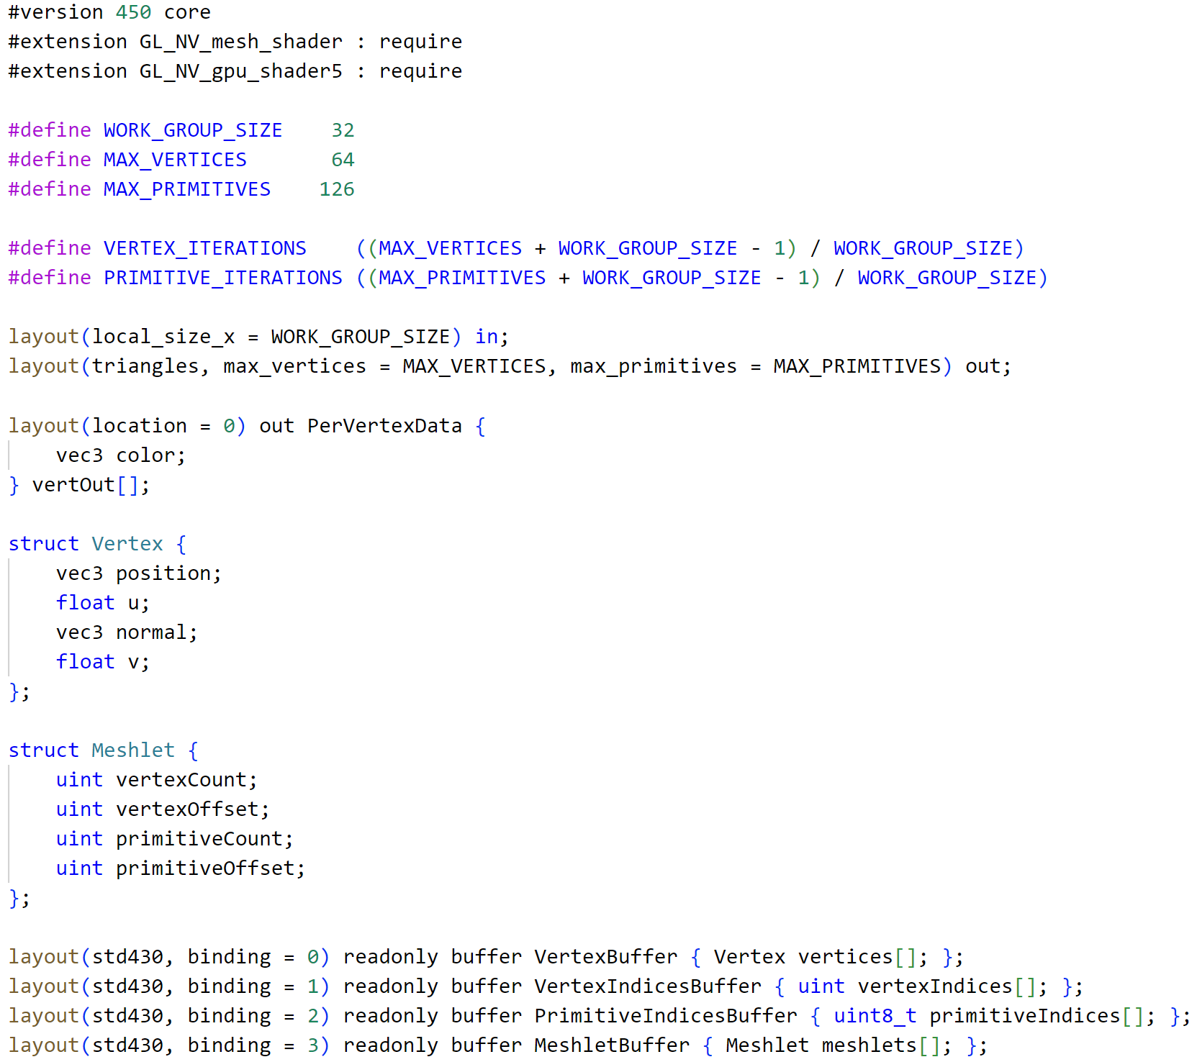
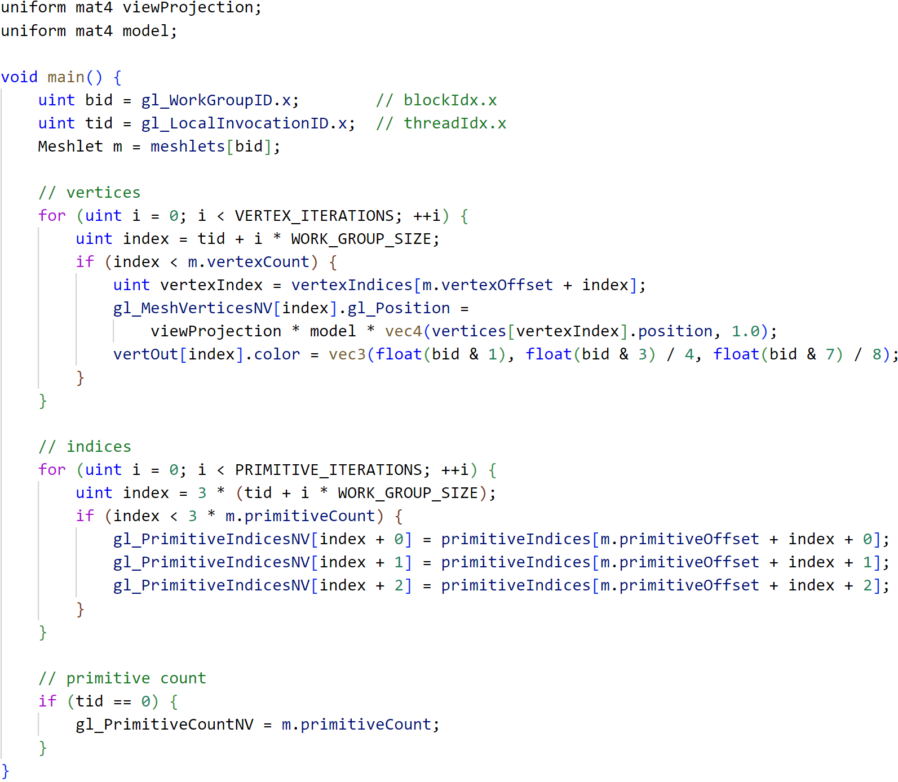
Mesh Shader – Meshlet
Notes:
在GPU端编码模型数据的方法有很多，常见的优化包括以更低精度的数据压缩法线、纹理坐标以减少内存占用。同时，着色器可以读取GPU内存中的texture对象和buffer对象。这里为了简便与内存对齐，我们使用SSBO来存储模型顶点的几何数据，注意在Vertex的成员排布，纹理坐标uv被拆成两个float紧跟在坐标与法线后，这是处于std430的对齐规则考虑。另外值得指出的是，一般的着色器代码中，并没有uint8_t这种一个字节的数据类型，如果是Nvidia显卡，我们可以开启GL_NV_gpu_shader5拓展开开启对这种数据类型的支持。因此，我们的PrimitiveIndexBuffer就是一个简单的uint8_t数组。在不支持这种数据类型的GPU上，通常采用的策略是将3个uint8_t索引打包成一个32位的uint，并在着色器代码中通过位运算来解码数据。
我们的策略是每一个Mesh Shader的Block负责填充一个Meshlet的所有顶点与索引信息。因此在CPU端，我们应该发射与模型Meshlet数量相同的Mesh Shader的block(work group)。以马模型为例，其拥有247个Meshlet，因此，我们应该调用glDrawMeshTasksNV(0, 247)。对于每一个mesh shader的block，其内部拥有32个thread（在Nvidia 2080Ti上，local_size_x的最大值只能设置为32），负责填充64个顶点与126个三角形的索引信息。我们需要循环来2个循环来填充所有顶点信息，4个循环来填充所有索引信息。
如前文所述，要填充顶点信息，我们首先要从meshlet的vertexIndicesBuffer中得知顶点索引，然后利用此索引信息获取顶点的几何数据，在经过mvp变换后得到OpenGL光栅器输入的齐次坐标。
要填充索引信息，一个thread在一个循环中填充一个三角形的三个索引。因此，只要从primitiveIndices数组中解码即可。

Slide 13
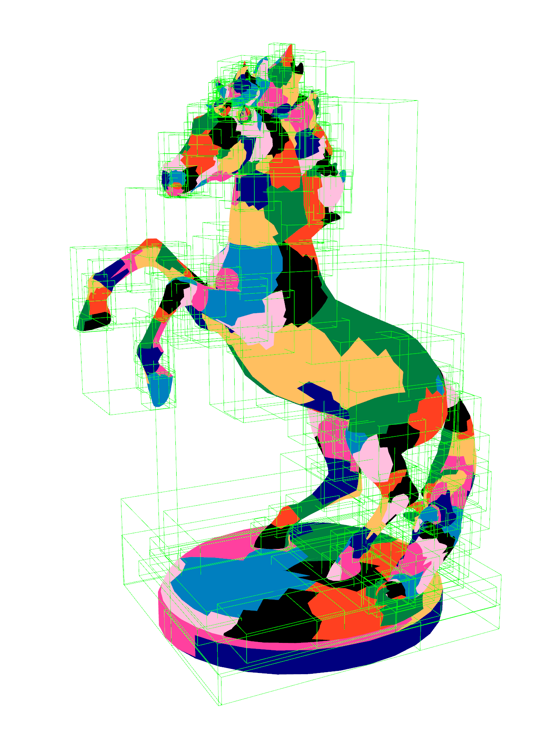
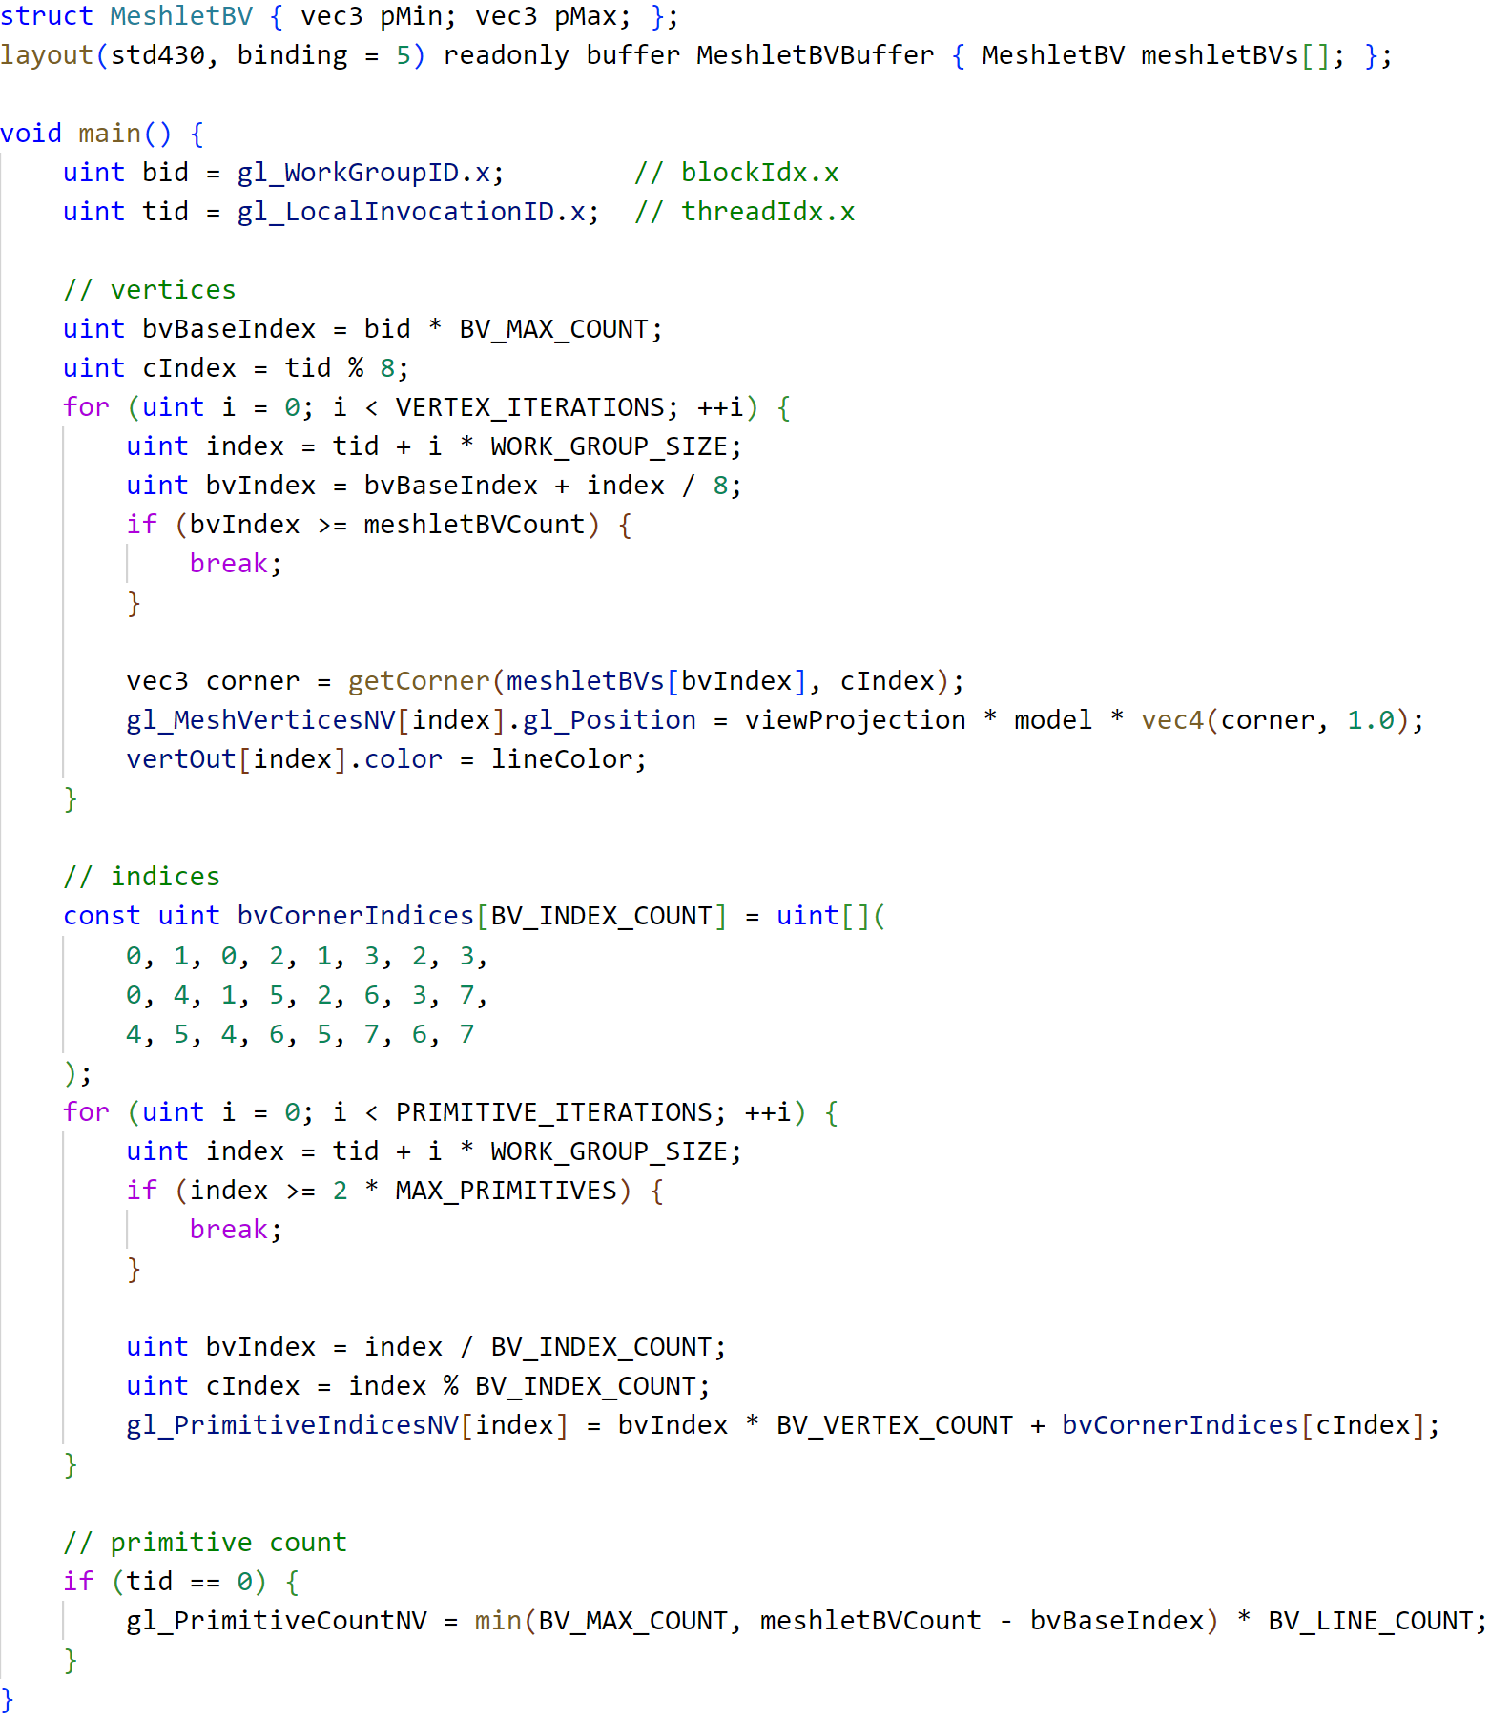
Mesh Shader – BV
Notes:
我们也可通过Mesh Shader来绘制包围盒。在一个Meshlet化的模型中，每个Meshlet会额外存储包围盒和法向锥信息，这样有助于快速的视锥剔除及背面剔除，减少光栅器的负担。最好的压缩方案会把包围盒编码为6个8bit的无符号整数，把法向锥的法向部分编码为16bit的单位向量，把锥角编码为8bit的无符号整数。在本示例中，我们并不会这么压缩，而是单纯地独立出一个额外的ssbo来存储包围盒信息。
同绘制Meshlet化的模型一样，最重要的是任务分配。一个朴素的想法是每个mesh shader的block负责组装8个AABB的顶点信息和索引信息。因此，在CPU端，我们应该启动 (247 + 8 – 1) / 8 = 31个mesh shader的block，每个block内有32个thread负责组装8 * 8 = 64个顶点和8 * 12 = 96个线的索引信息。因此一共需要2个循环组装顶点，6个循环组装索引。注意在这个例子中，与之前模型绘制时的索引组装方式不同，每个thread负责组装1个索引，而不是表示图元的2个索引。
注意到场景中存在比较大的包围盒，这是因为将模型拆分为Meshlet的软件在几个meshlet中，会产生不连通的三角形，这种meshlet的联通分量空间距离较大，因此包围盒比较大。通过一个更好的meshlet拆分算法将有助于连通且紧凑的meshlet的生成。

Slide 14
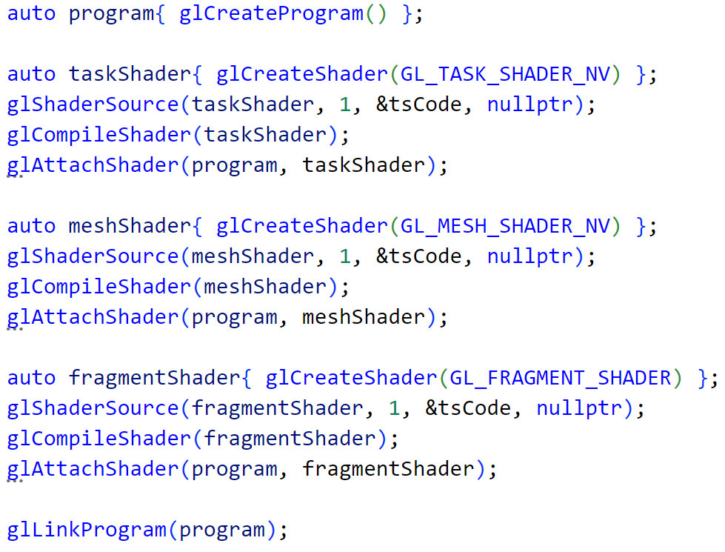
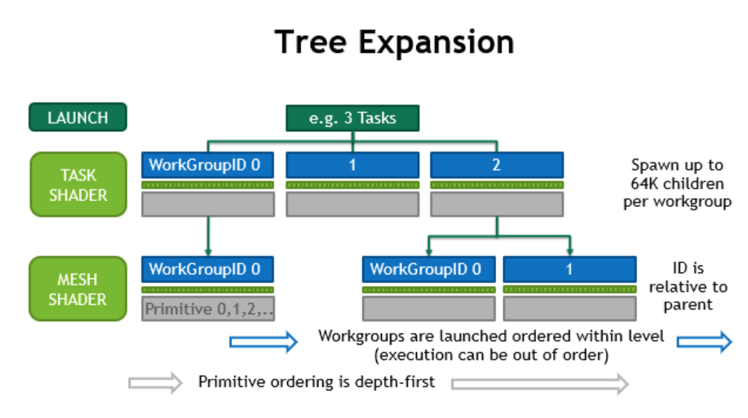
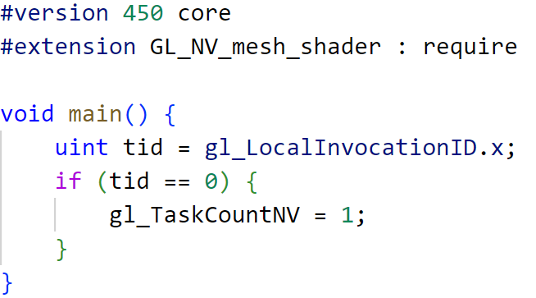
Task Shader – Introduction
Notes:
下面我们介绍一下mesh shading pipeline中的可选阶段，task shader。Task Shader是Mesh Shader之前的一个阶段。Task Shader可根据条件启动多个Mesh Shader。这种关系类比于CUDA中的dynamic parallelism，在一个核函数中启动一系列核函数，进而形成两级结构。Task Shader可用于视锥剔除、动态LOD选取等多种工作。
如果想使用task shader，我们所要做的工作仅仅是在OpenGL的program上附加上一个编译完成的task shader。而在GPU端，每个task shader block通过设置gl_TaskCountNV来产生gl_TaskCountNV个mesh shader的block。
在进入更为进阶的话题前，我们尝试使用Task Shader和Mesh Shader共同作用的方式来重新绘制出Meshlet化的模型。

Slide 15
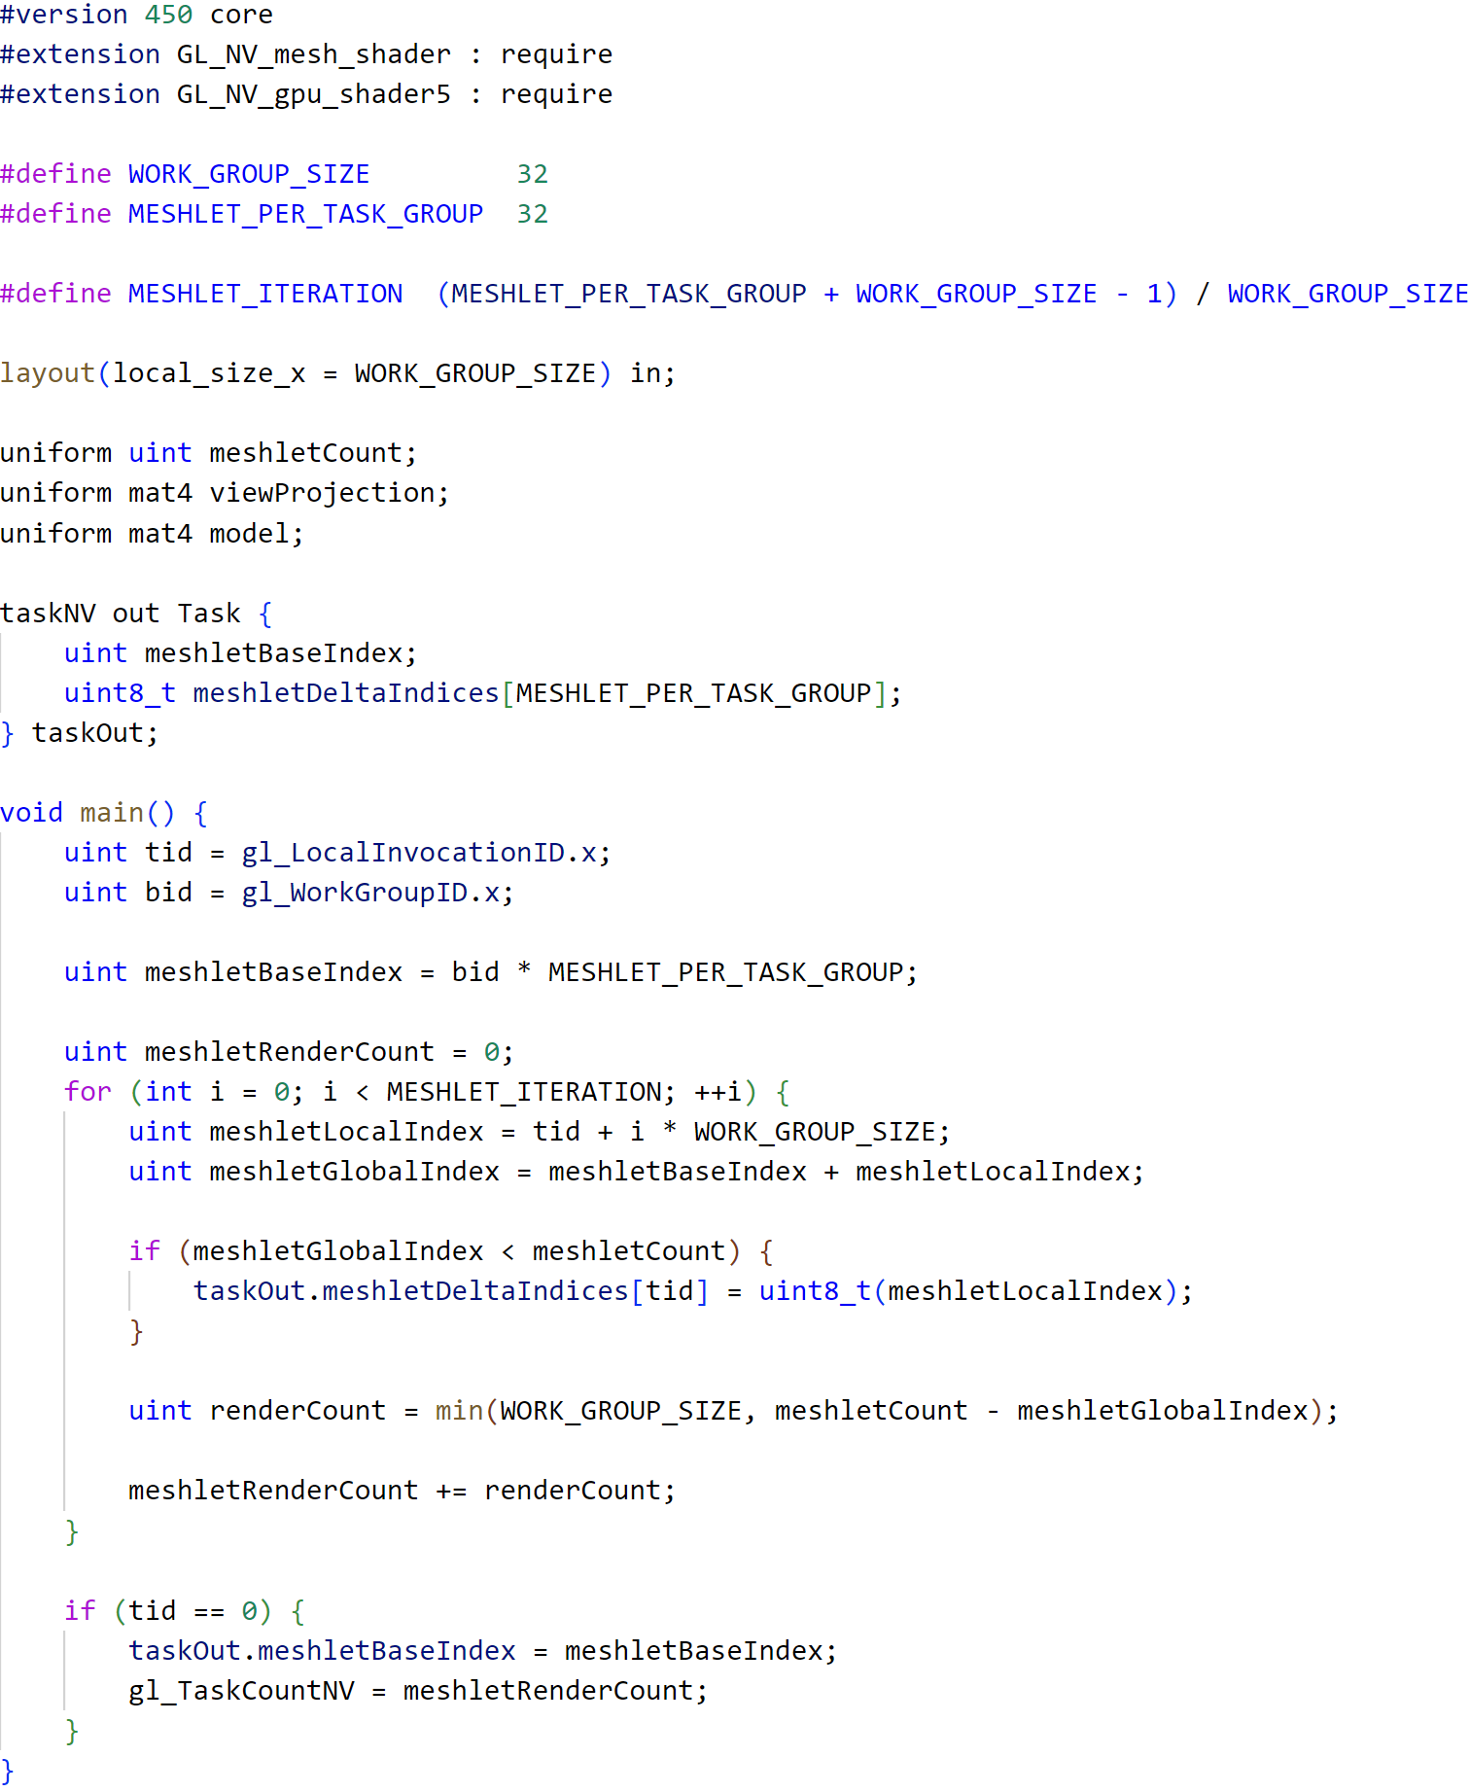
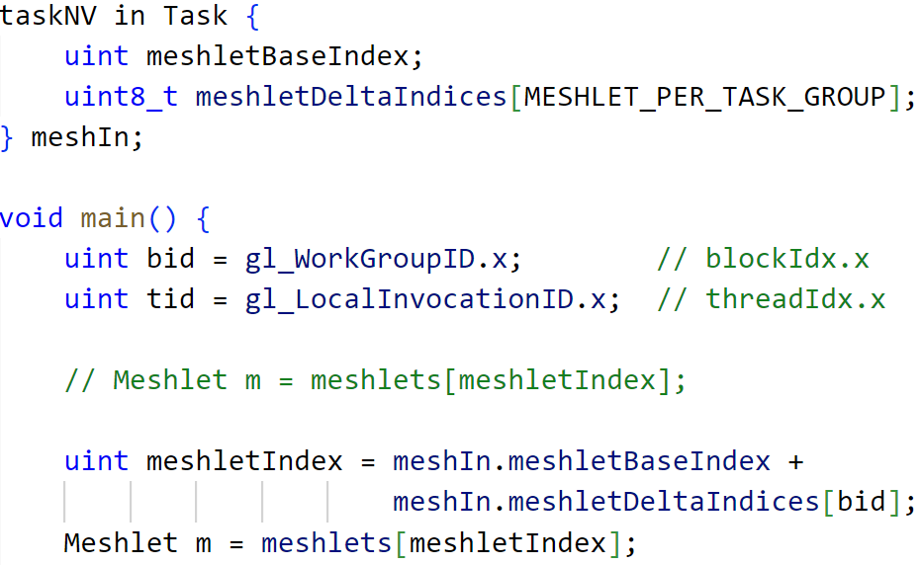
Task Shader – Meshlet
Notes:
使用Task Shader来实现Meshlet模型的绘制，就要首先重新安排硬件的工作量。
对于马的这个模型， 共有247个Meshlet，我们的计划是每个Task Block处理32个Meshlet，一个Task Shader Block发射32个Mesh Shader Block。每个Mesh Shader的thread负责一个meshlet的图元装配。
因此，我们要在CPU端发射（247 + 32 - 1）/ 32 = 8个Task Shader Block。每个Task Shader Block由32个线程个线程组成，每个线程判断当前处理的meshlet是否越界，如果不越界，则输出这个meshlet的索引，以告知一个mesh shader线程，它需要处理哪个Meshlet。
Task Shader的输出以taskNV out为标识，而Mesh Shader的输入以TaskNV in为标识，其本质上就是shared memory上的变量。一个Task Shader Blocks输出这个Block中处理的所有meshlet索引数据。
我们以一个uint的meshletBaseIndex与32个uint8_t的meshletDeltaIndices来编码meshletIndex，这是为了压缩shared memory使用，以让warp scheduler有机会调度更多的warp进入SM计算。相同的手法也用于Meshlet的primitiveOffset与primitiveIndices里。
而Mesh Shader端，只要结合自己的thread idx，读取这个索引信息，即可知道自己负责哪个meshlet的组装。
最后，则是确定每个Task Shader Block要发射几个Meshlet Block，为避免浪费，且减少Mesh Shader中额外的判断逻辑，我们应该将在meshlet Index大于等于247处截断。

Slide 16
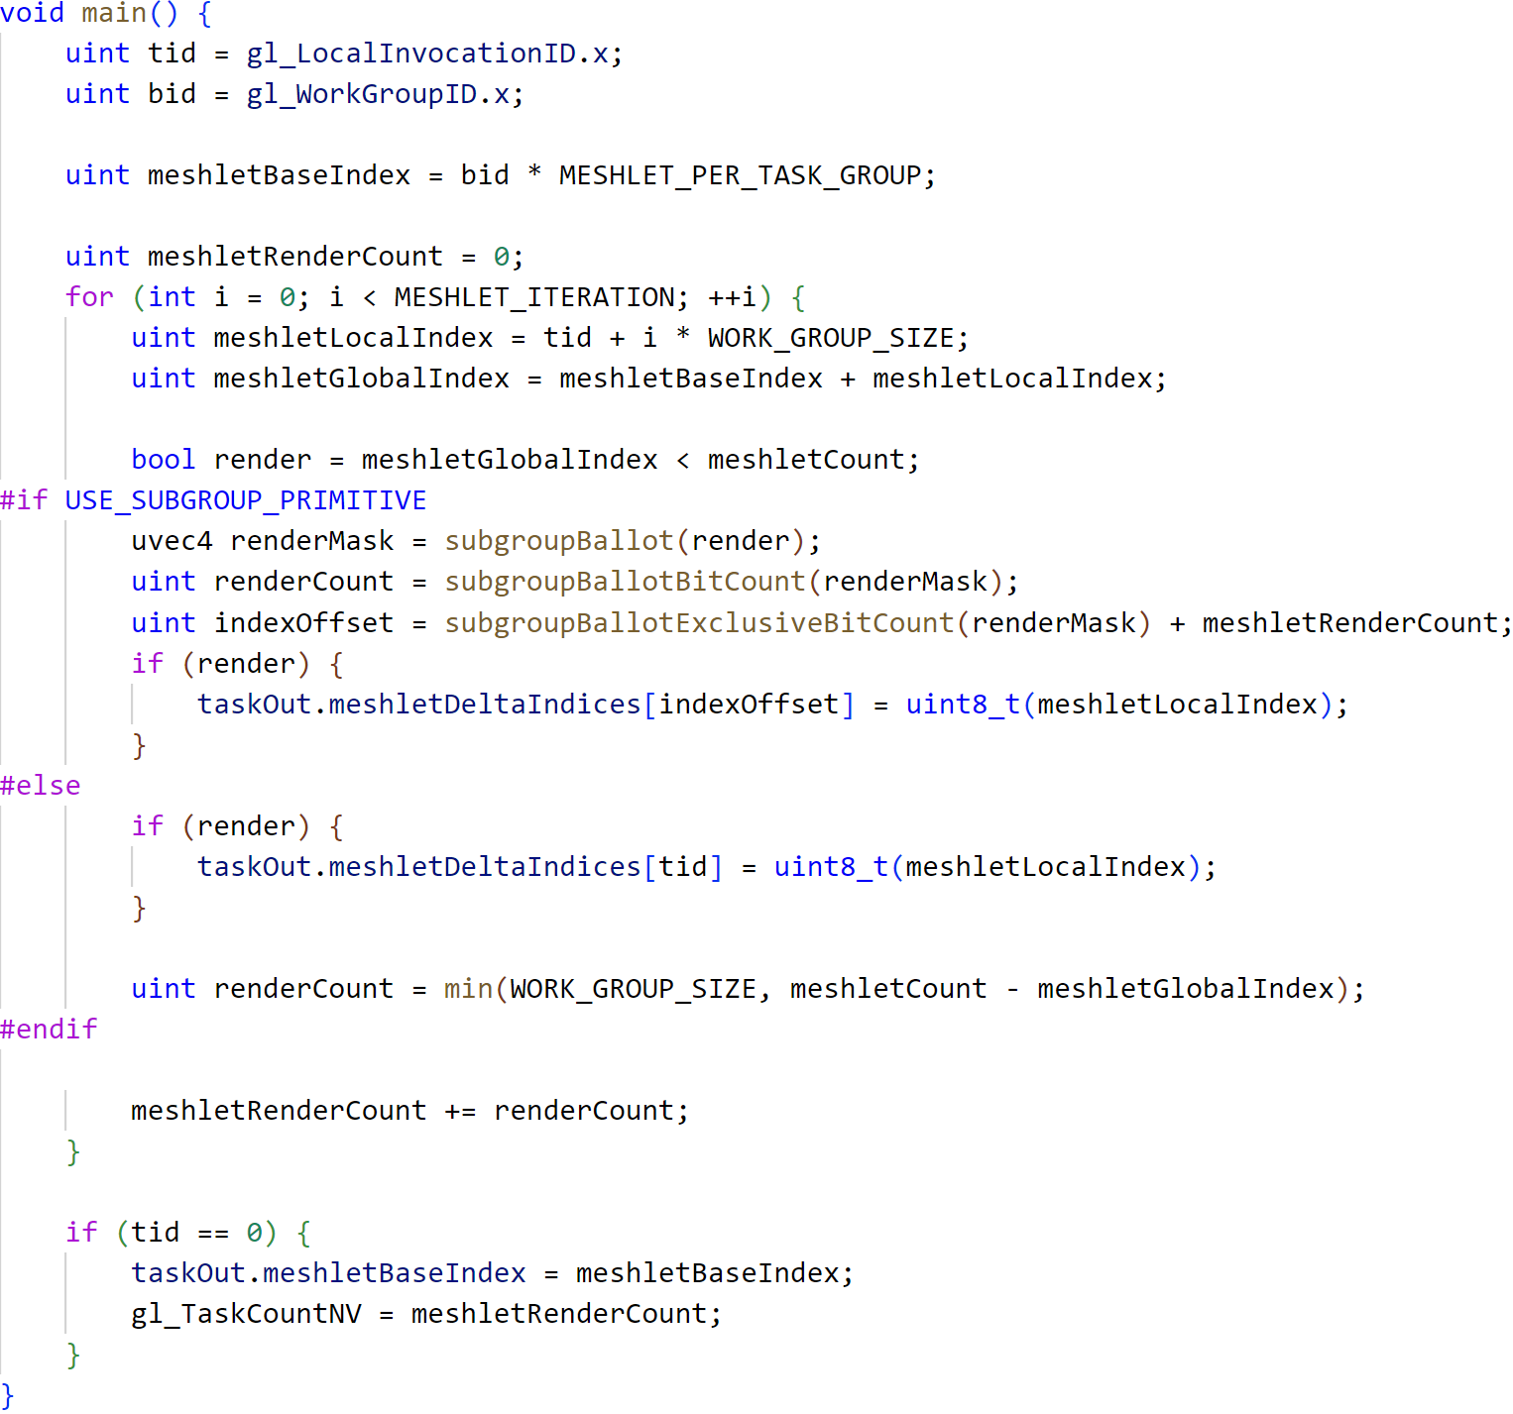
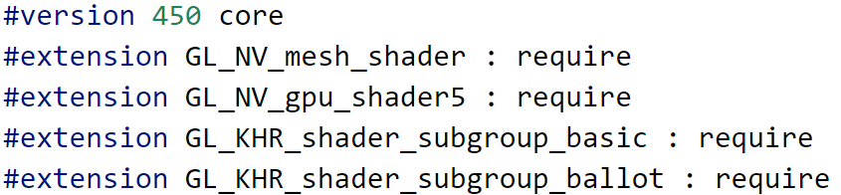
Task Shader – Meshlet2
1
1
1
1
1
0
0
0
subgroupBallot
1
1
1
1
1
0
0
0
subgroupBallotExclusiveBitCount
0
1
2
3
4
4
4
4
Notes:
尽管上文中的代码已经在实现了使用Task Shader正确地绘制Meshlet模型，为了丝滑过渡到后续教程，我们选择利用另一种方式来实现相同的效果。
注意到，我们特意选择了32作为Task Shader的，因为32是Nvidia GPU的一个warp，因此，我们可以使用warp-level的原语实现同一个warp中不同thread之间的通信，而不经过shared memory。
为能使用这些原语，我们首先要开启拓展 GL_KHR_shader_subgroup_basic 与 GL_KHR_shader_subgroup_ballot。
在上文中，我们已经提到，对超出247的索引，我们不予绘制。因此，我们使用render这个布尔值来表示这一点。
当一个warp中的每个线程都计算出render值后，我们要首先调用subgroupBallot，subgroupBallot接受一个bool变量，并收集warp中所有的结果，返回一个uvec4的bitmask。（AMD的warp有64个thread，uvec4是一种跨平台的策略）
右图中演示了subgroupBallot在warp size为8的情况，若前5个线程render为true，后3个线程的render为false，则subgroupBallot会产生一个11111000的bitmask。
subgroupBallotBitCount给出了bitmask中1的数量，显然对于thread index为0的thread，这个值为5。
subgroupBallotExclusiveBitCount则给出了bitmask内，index小于当前thread index的1的个数 ，这个函数也可理解为Exclusive prefix sum，因此这个bitmask的前缀和为0 1 2 3 4 4 4 4。
如果当前线程分配的meshlet在索引内，即要渲染，我们就把对应的索引值填到shared memory中的taskOut里。

Slide 17
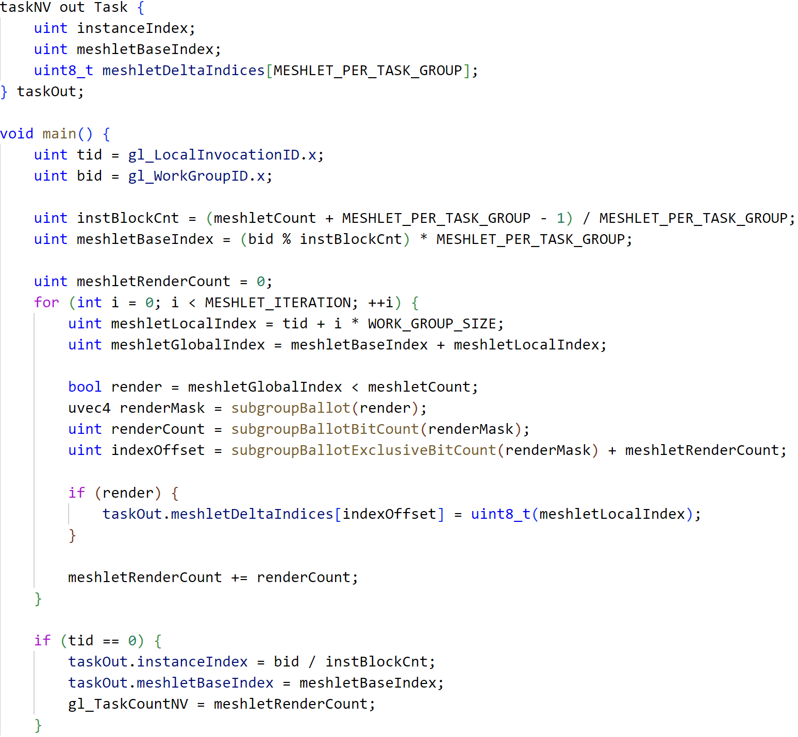
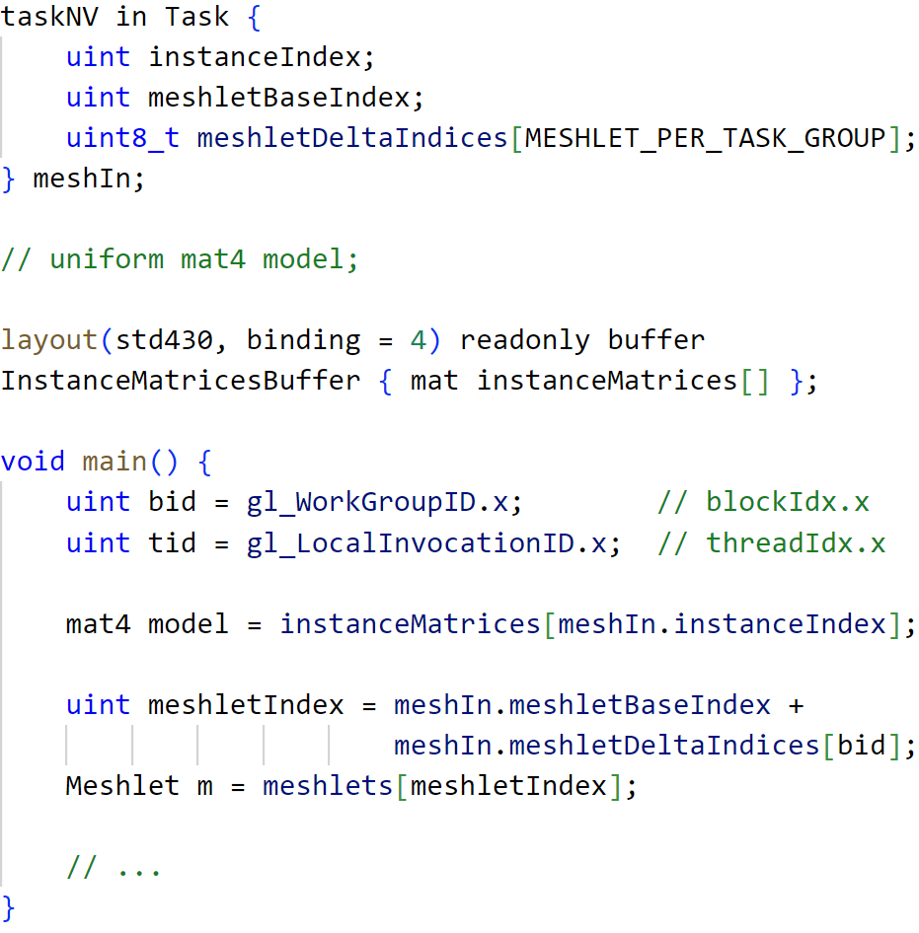
Task Shader – Instancing
Notes:
图形API如OpenGL其实并没有直接提供Mesh Shading Pipeline的实例化绘制API。
因此，我们有两种方法来实现实例化绘制，这两种方法都需要在GPU端存储表示每个instance变换的矩阵数组：
第一种方法是使用间接绘制命令glDrawMeshTasksIndirect，在shader中，我们可以使用内建变量gl_instanceID来区分每一个实例.
第二种方法是我们自己通过一定的方法在GPU端计算出这个值，进而区分不同instance。
我们这里演示第二种做法，首先要考虑的问题依然是任务的分配。
我们要绘制10000个马模型。当前的模型有247个Meshlet，因此绘制一个模型需要8个task shader block。我们这里采取一个稍微浪费block（部分block不满负荷），但更节约shared memory的做法。
我们直接在CPU端发射8 * 10000个Task Block，每个Task Block中分配的所有Meshlet均来源于同一个instance，因此，我们需要把instanceIndex作为task shader的输出。
下面的问题是我们如何计算出instanceIndex，我们可以通过每个task shader处理的meshlet个数（32），来推算出每个task block处理的Meshlet个数instBlockCnt，然后我们用task block的block id除上instBlockCnt，即可得到instanceIndex。
同时，我们需要更新一下meshletBaseIndex的计算方式。
在Mesh Shader端，我们将instance的变换矩阵数组作为输入，并以task shader输出的instanceIndex索引到对应的变换矩阵作为model matrix。

Slide 18
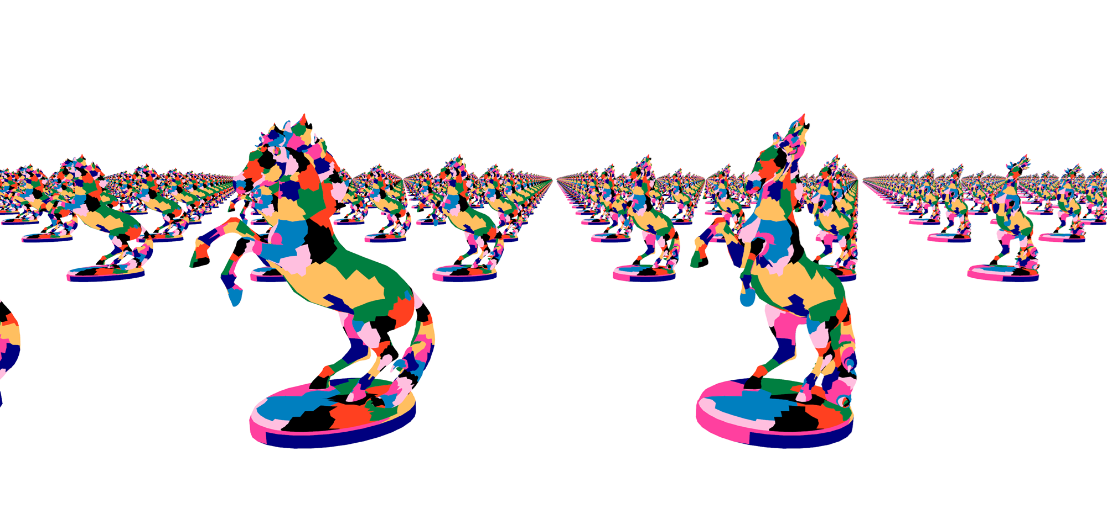
Task Shader – Instancing
Notes:
我们可以看到整齐排列的10000个马的模型

Slide 19
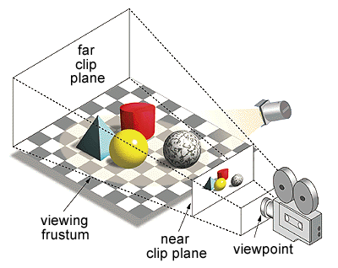
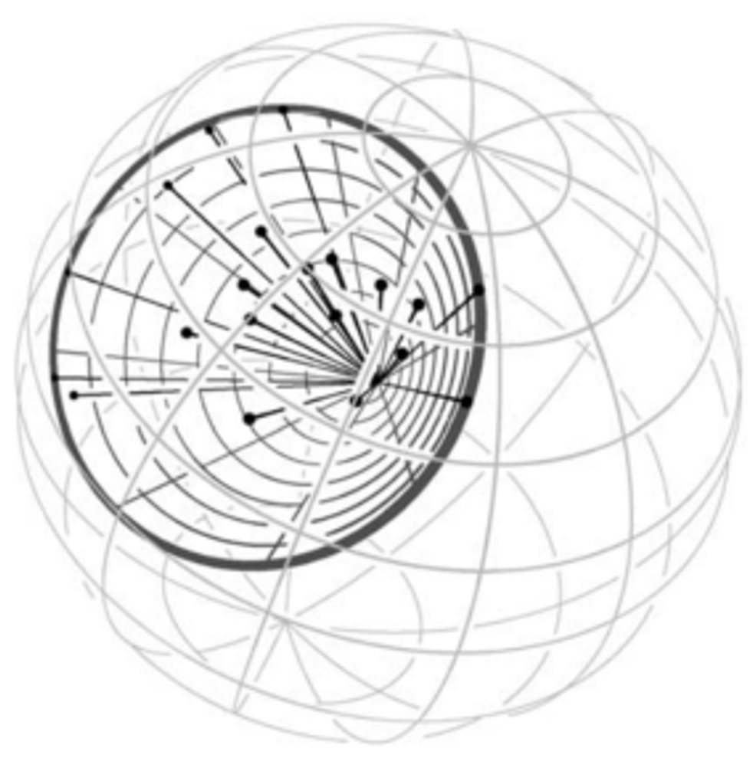
Task Shader – Culling Overview
Frustum Culling
Backface Culling
Subpixel Culling
Notes:
在能绘制10000个马模型后，我们就可以开始讨论剔除技术来加速渲染。剔除是渲染中一种常见的加速手段，包括视锥剔除、背面剔除、子像素剔除、遮挡剔除等。
视锥剔除是指场景中的包围体是否与视锥相交，若不相交，我们可以排除整个物体的渲染。常见的包围体包括AABB/OBB/Sphere
背面剔除是指，当三角形的法向和视线方向小于等于90°时，三角形被认为不可见因此无需绘制。我们可以将这个想法推广到Meshlet上。在Meshlet的预计算中，我们可以计算该Meshlet的法向锥，若该法向锥的轴与视线夹角 + 锥角小于90°，则整个Meshlet可被背面剔除
子像素剔除指当当前的包围体在一个像素内部，在略微损失视觉质量的情况下，可以完全不绘制这个物体。当然，可以做得更好，例如当当前包围盒没有覆盖任何一个像素中心点，则光栅器自然会忽略掉这个三角形，因此这个Meshlet可不被绘制。

Slide 20
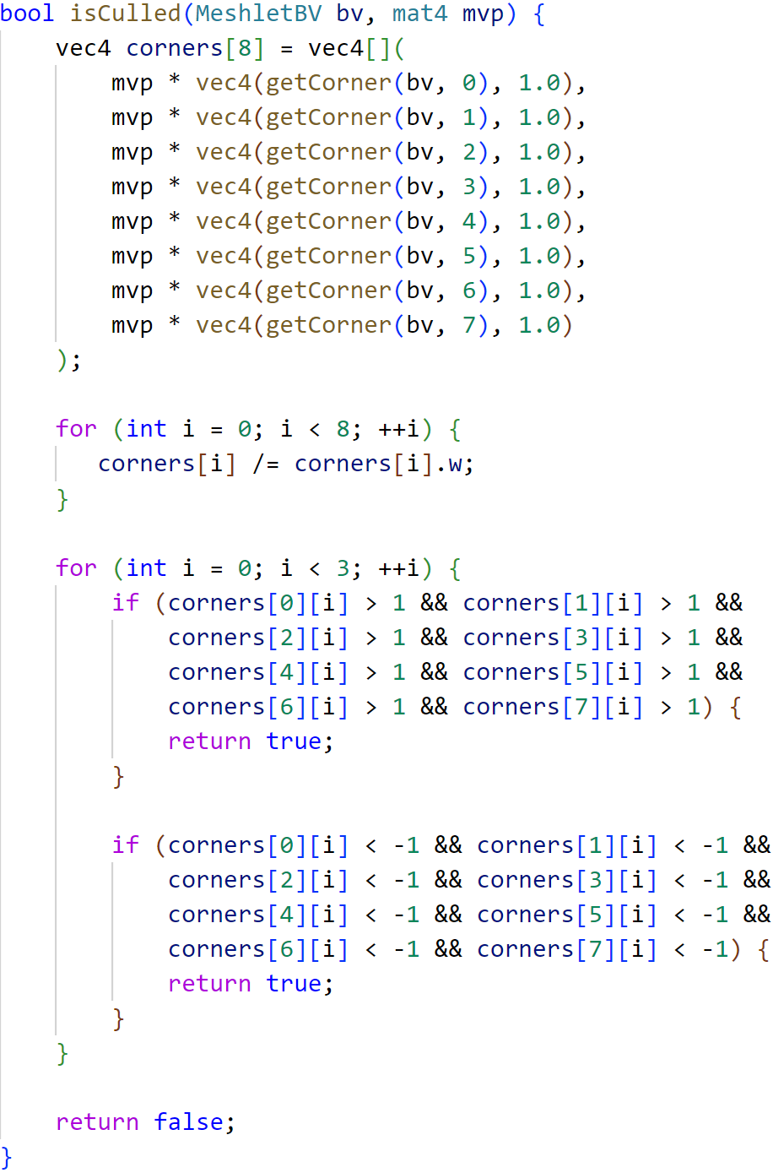
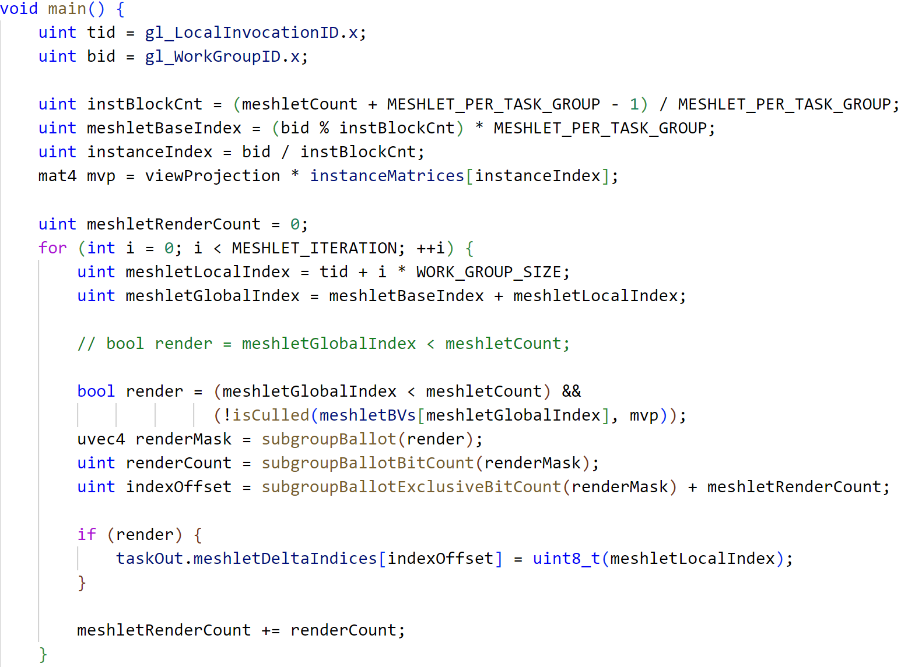
Task Shader – Culling
Notes:
在本示例中，我们只使用视锥剔除来加速绘制。值得指出的是，上文提到的三种方法均可利用task shader实现。
在Meshlet划分阶段，我们已经预计算了每个Meshlet在local space里的AABB包围盒。为做到在同一坐标系中做剔除计算，我们需要将AABB从local space中变换到Frustum所在的坐标空间。通过AABB的8个顶点都在Frustum一个面外为判据剔除这个AABB
第一种方式是将AABB变换到World Space, 此时，可以利用Frustum六个面的平面方程来判断一个点是否在平面内还是在平面内。
第二种方式是将AABB变换到View Space, 此时，可以利用Frustum侧面四个面的平面方程和远近平面z值来判断一个点是否在平面内还是在平面内。
第三中方式是将AABB变换到Clip Space或NDC中, 此时，可以利用改点是否在[-1, 1]的立方体内外来判断一个点是否在平面内还是在平面内。
上述代码示例给出了第三种方法的实现代码
在实现了isCulled函数后，我们在render判断中额外加上isCulled做剔除。其余代码无需改变，warp level的函数在task shader绘制meshlet中已经进行了详细解释。工作原理完全一致。

Slide 21
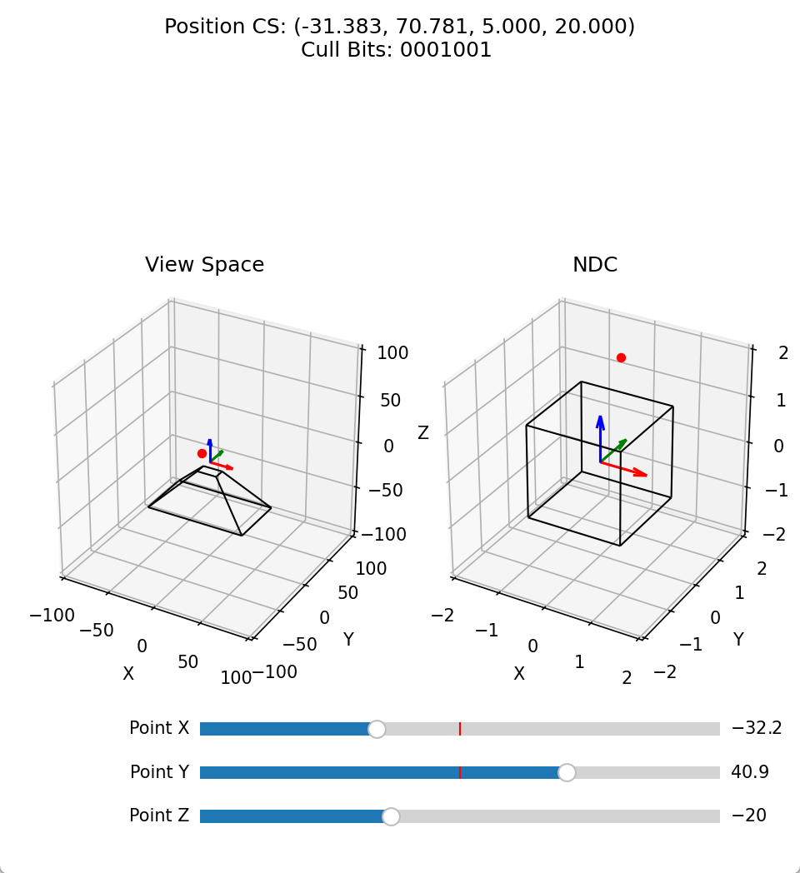
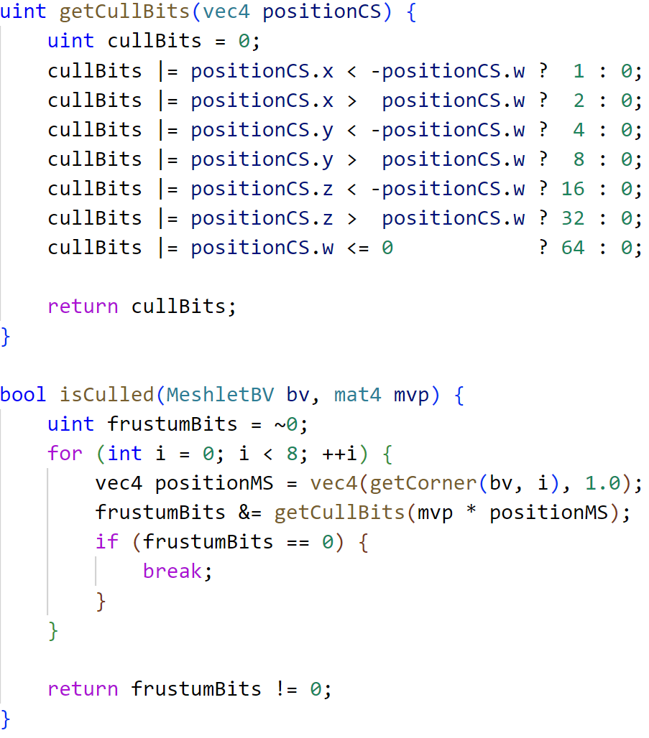
Task Shader – Culling
Notes:
上述变换到NDC坐标中的剔除做法需要做透视除法，并且要预先计算并保存所有顶点位置，因此比较慢。
但等价的，我们可以在Clip Space里做剔除。对于一个Clip Space中的点，我们计算出一个7bit的CullBits值，该CullBits由低位到高位分别表示
0）是否被左平面剔除，1剔除，0不剔除
1）是否被右平面剔除，1剔除，0不剔除
2）是否被下平面剔除，1剔除，0不剔除
3）是否被上平面剔除，1剔除，0不剔除
4）是否被近平面剔除，1剔除，0不剔除
5）是否被远平面剔除，1剔除，0不剔除
0）是否在+Z空间内， 1在，0不在
我们初始化frustumBits为全1，每计算一个点的CullBits，就将frustumBits与CullBits按位与，并赋值给frustumBits。当八个顶点均被计算后，若frustumBits的任何一个bit为1，则说明该位对应的平面可以完全剔除掉所有顶点。
在CPU端测试结果表明，这个实现比前述实现快了4倍。

Slide 22

Task Shader – LOD
247
127
52
18
3
0
247
374
426
444
Combined meshlet buffer for the model LOD
Notes:
LOD是游戏中常见的一种渲染加速技术，其核心想法是对于离观察者近/占屏幕像素多的物体，用更精细的几何绘制，对于离屏幕较远的物体，用更粗糙的几何绘制。图中，从左到右是马雕像从LOD0到LOD4的Meshlet示意图。
注意到LOD0的模型拥有247个meshlet，LOD1的模型有127个meshlet，LOD2的模型有52个meshlet，LOD3的模型有18个meshlet，而LOD4的模型只有3个meshlet。
我们将各级LOD的几何数据合并存在对应的Buffer中，同时，我们额外用一个LOD info数组，记录每级LOD在合并的meshlet数组中的偏移值与数目。

Slide 23
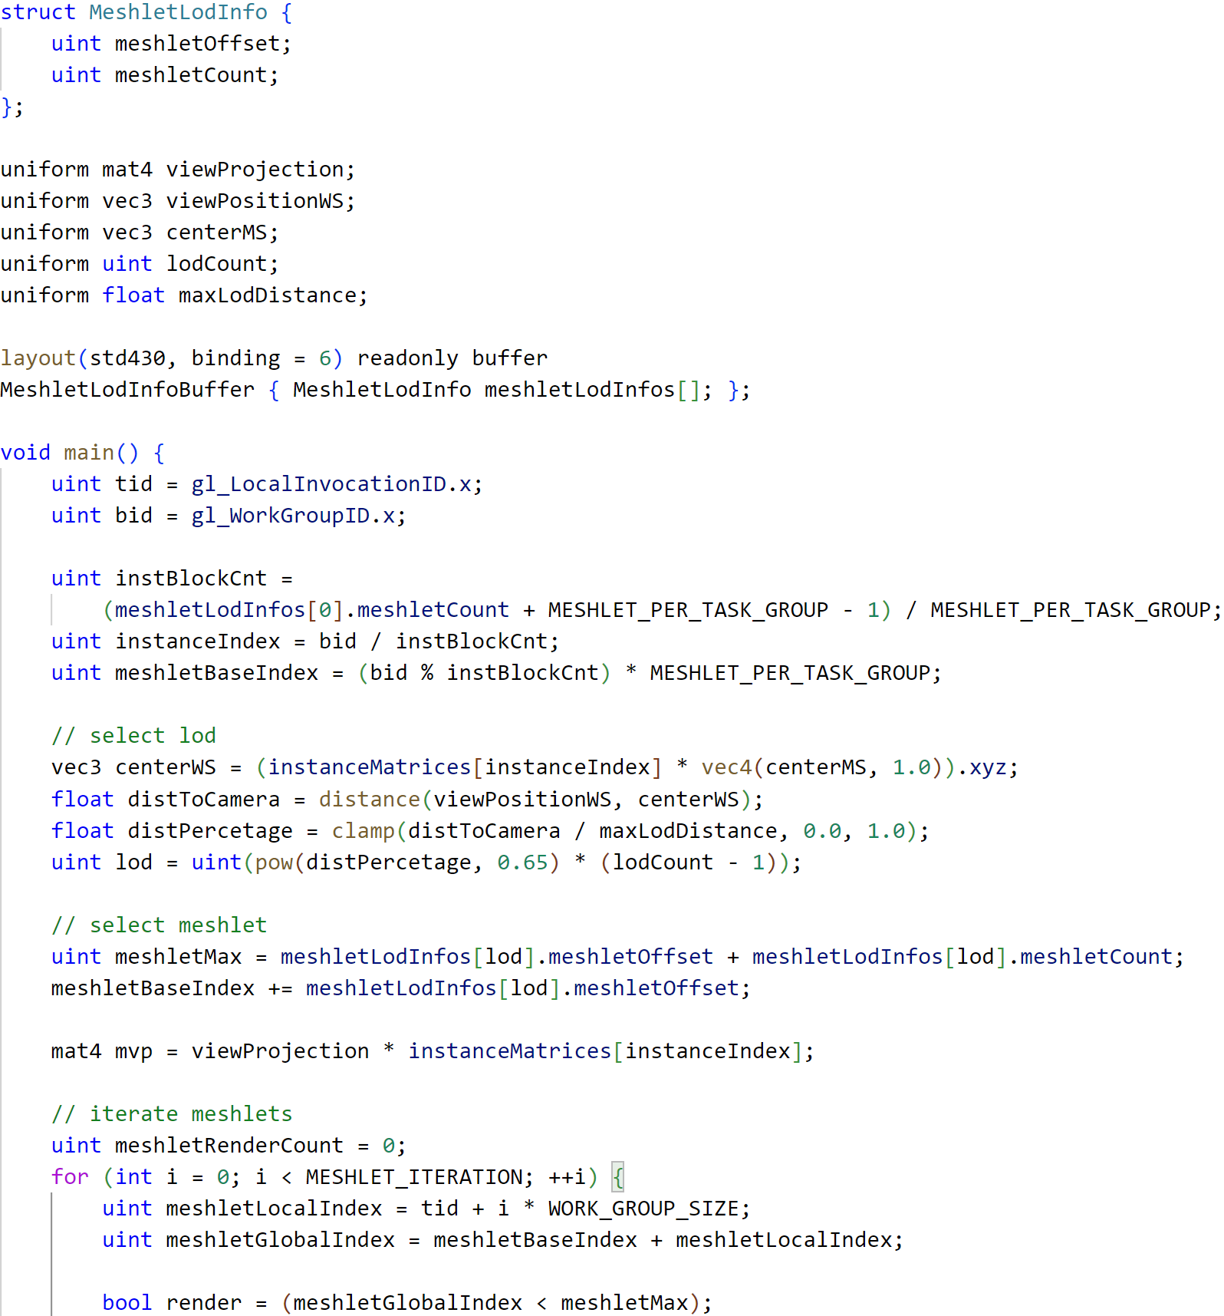
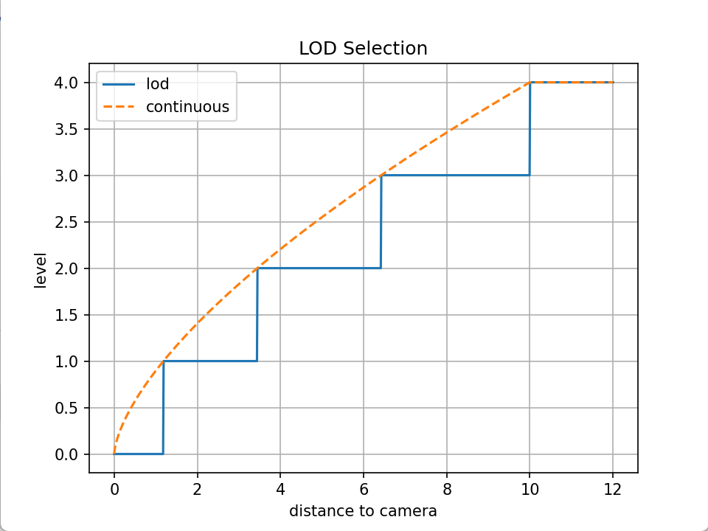
Task Shader – LOD
Notes:
LOD的代码是在Instancing代码基础上修改的，并不包含Culling部分的代码。
这里的LOD选择策略是根据物体离观察者的距离选取。为此，我们要向GPU传递观察者在世界空间的位置，当前模型在世界空间中的位置（用包围盒中心表示）以及最大LOD距离，超过这个距离就选取最粗糙的那个模型。
此外，我们还需传递MeshletLodInfo Buffer，来帮助我们从合并的几何数据中解析出对应的level的正确数据。
在CPU端，我们依然发起与绘制LOD0物体时相同的Task Shader Block数。
在GPU端，由于使用了合并的几何数据，meshletBaseIndex应该在原基础上加上当前lod的偏移量，而render这个布尔量的判断也从meshletCount转变为meshletMax，当前LOD在合并的meshlet数组中的最大偏移量。
我们用右图所示的函数来选择LOD，当最大LOD距离为10时，不同距离选择哪个LOD级别的如图所示。
Mesh shader的代码无需更改。

Slide 24
Mesh Shading Pipeline - Demo
Code Available: https://github.com/syby119/CG-projects.git
Notes:
Ok, it’s demo time。 在我们的测试场景中有1w匹马的模型，每匹马的LOD0模型包含22388个三角形。图例中的traditional是指用传统渲染管线，调用glDrawElementsInstanced，进行实例化渲染。Mesh是指只使用mesh shader来实例化渲染，culling指用task shader做视锥剔除，lod指用task shader做lod选取，full指使用task shader和mesh shader，利用视锥剔除和lod选取来最大化加速场景渲染。左图是每种方法的FPS，右图是每种方法光栅器实际渲染的图元数量，测试的GPU为Nvidia 2080 Ti。

Slide 25
Reference
[1] OpenGL 版本和特性更新历史
[2] GLSL_NV_mesh_shader
[3] GL_KHR_shader_subgroup
[4] Driven Rendering Pipelines_gpu driven rendering pipeline
[5] Mesh Shader for Vulkan | Khronos Blog
[6] Turing Mesh Shaders Useful Resources
[7] Introduction to Turing Mesh Shaders | NVIDIA Technical Blog
[8] Introduction to Mesh Shaders (OpenGL and Vulkan) | Geeks3D
[9] Mesh Shading Part 1: Rendering Meshlets
[10] Mesh Shading Part 2: Amplification
[11] Mesh Shading Part 3: Instancing
[12] Mesh Shading Part 4: Culling
[13] Mesh Shading Part 5: LOD Selection
[14] Mesh Shading Part 6: LOD Calculation
[15] Mesh Shading Part 7: Culling + LOD
[16]nvpro-samples/gl_vk_meshlet_cadscene
[17] Metal Shading Language Specification.pdf
[18] Reinventing the Geometry Pipeline: Mesh Shaders in DirectX 12
[19] Interactive Graphics 18 - Tessellation Shaders

